Slide 1
Тема 3
ПРОБЛЕМА ДЕГРАДАЦІЇ ЗЕМЕЛЬ ТА ҐРУНТІВ

Slide 2
ПЛАН
Види деградації ґрунтового покриву та соціальні аспекти його охорони .
Причини прояву деградаційних процесів у ґрунтах
Типологія деградацій ґрунту
Критерії та діагностичні параметри оцінювання ступеня деградації ґрунтів
Чинники деградації ґрунтів
Стійкість ґрунтів до деградації

Slide 3
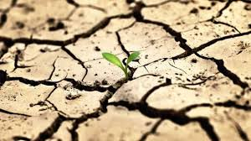
Деградація ґрунту — це втрата фізичних, хімічних, біологічних та екологічних властивостей землі через природні чи антропогенні причини. Вона проявляється в зниженні вмісту поживних та органічних речовин, ерозії, підкисленні, опустелюванні та забрудненні.

Slide 4
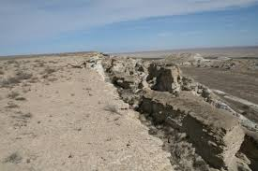
На процес руйнування ґрунту впливають наступні фактори:
поточний стан поля;
причини та рівень стресу;
реакція ґрунту на стрес;
вплив стресу на довкілля
Деградація земель знижує виробничий потенціал екосистеми, зокрема для харчової промисловості.

Slide 5
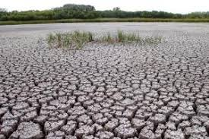
Під антропогенною деградацією ґрунтів розуміють їх вторинні зміни, зумовлені діяльністю людини, які супроводжуються втратою родючості (частковою або повною) або є причиною знищення (псування, руйнування) ґрунтів і/або ґрунтового покриву.
Часткова втрата родючості може бути відновлена, однак повне знищення ґрунтів має незворотний характер і обумовлює загибель або глибоку деградацію ландшафту, тобто деградацію його основних елементів — рослинного і тваринного світу, ґрунтових і поверхневих вод, ґрунтотворних порід тощо.

Slide 6
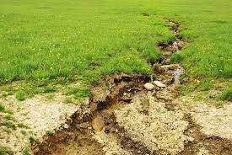
Ступінь деградації ґрунту — рівень вираженості деградації ґрунту загалом до фіксованого моменту часу
Швидкість деградації ґрунту — швидкість зміни ступеня деградації ґрунту
Вид деградації ґрунту — група процесів погіршення властивостей та якості ґрунту, що має однакові загальні механізми здійснення і спектр результатів впливу.

Slide 7
За розповсюдженістю деградації ґрунтового покриву поділяють на:
• суцільні — охоплюють значні території (загальнопланетарні, континентальні, декілька ґрунтово-кліматичних зон). На орних угіддях України найбільшого розповсюдження набула дегуміфікація,
• регіональні — розповсюджені в межах окремих ґрунтовокліматичних зон або адміністративних одиниць. Найбільш поширеними в Україні є ерозія, кіркоутворення, брилуватість, радіонуклідне забруднення, засолення, осолонцювання, підкислення, підлуговування.
• локальні (імпактні) — мають місце на незначних земельних ділянках навколо підприємств, транспортних магістралей, окремих меліоративних систем, населених пунктів і ін. об’єктів (забруднення важкими металами, замулення, намивання, алюмінізація, озалізнення, окарбоначення, ґрунтовтома, геоекоаномалії).

Slide 8
Групи ґрунторуйнівних процесів
1. процеси, прояв яких не може бути припинено людиною (землетруси, виверження вулканів, різні схилові процеси і т. ін.);
2. процеси, інтенсивність яких більшою чи меншою мірою визначаються антропогенним чинником (зсуви, селі, ерозія ґрунтів, дефляція, пірогенна деградація тощо);
3. процеси, спричинені антропогенними чинниками (термокарст, вторинне засолення, переосушення торфовищ тощо);
4. власне антропогенні процеси (забруднення ґрунтів токсичними речовинами, затоплення родючих ґрунтів під час будівництва водосховищ, деградація ґрунтів під час геологорозвідувальних робіт та експлуатації родовищ корисних копалин, дегуміфікації орних ґрунтів і багато інших).
Природні ґрунти є стійкими в тих термодинамічних та геохімічних умовах, які визначили їх формування. Але вони стійкі до тих меж, доки не піддаються спрямованому неадекватному антропогенному впливу.

Slide 9
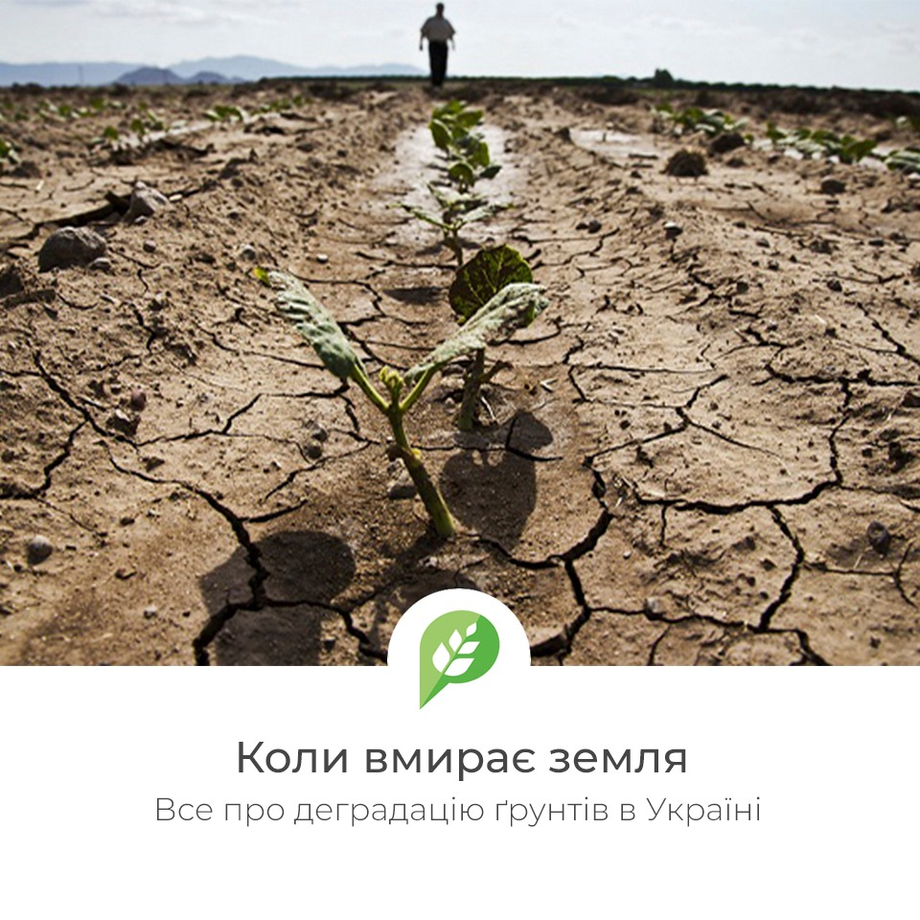
Прояви деградації:
Накопичення деградаційних ознак до критичного стану, коли процеси стають незворотними. Такі зміни в ґрунтах фактично є повільною катастрофою, що обумовлена всією сформованою системою експлуатації природних ресурсів та ґрунтів у тому числі, загальною культурою природокористування.
Часткове або повне руйнування ґрунтового тіла як передбачуваний неминучий етап промислових технологій природокористування, що здійснюється протягом порівняно короткого проміжку часу і призводить до моментального руйнування природних об’єктів і ґрунтів у тому числі

Slide 10
Причини руйнування ґрунту внаслідок діяльності людини:
Неефективні сільськогосподарські методи: вирощування монокультур, неправильне зрошення, а також надмірне використання хімічних добрив та пестицидів погіршують стан поля.
Агресивні методи обробітку на кшталт глибокого оранки послаблюють ґрунт та порушують його структуру.
Неточне внесення добрив провокує дисбаланс у землі поживних речовин, її підкислення, а також забруднення довкілля.
Спалювання соломи та стерні призводить до втрати 1,5-2,0 т органічної речовини та 10-15 кг азоту. На випалених ділянках земля стає надто сухою, погіршується її фізико-хімічний склад, а також знищуються органічні речовини та гинуть корисні мікроорганізми.

Slide 11
Причини руйнування ґрунту внаслідок діяльності людини:
Випас худоби виснажує рослинний покрив та сприяє ущільненню ґрунту.
Знеліснення, тобто вирубування лісів для сільськогосподарських потреб, лісозаготівель та розширення міст, руйнує захисний покрив землі.
Ерозія, руйнування верхнього шару ґрунту, може бути викликана відсутністю рослинності (вітрова ерозія) або надлишковим зрошенням та неправильним дренажем (водна ерозія).
Розширення міст, пов’язане з реорганізацією інфраструктури, призводить до ущільнення, втрати родючості та деградації ґрунту.
Індустріальна діяльність, наприклад гірнича промисловість, робить території непридатними для ведення сільського господарства через попадання у ґрунт токсичних речовин та важких металів.
Забруднення земель, викликане неефективним видаленням відходів та сільськогосподарських стоків, є загрозою довкіллю та здоров’ю людей.

Slide 12
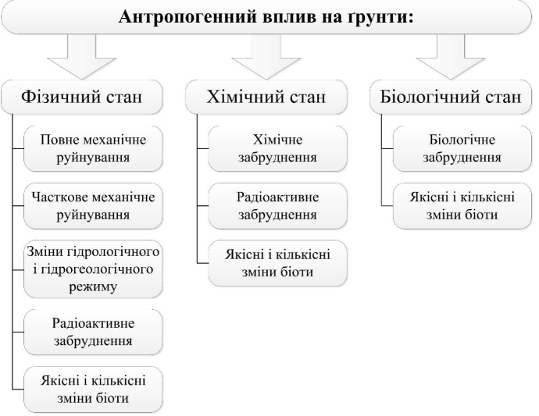
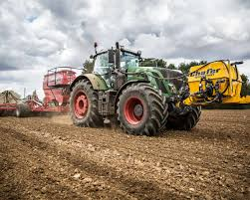

Slide 13
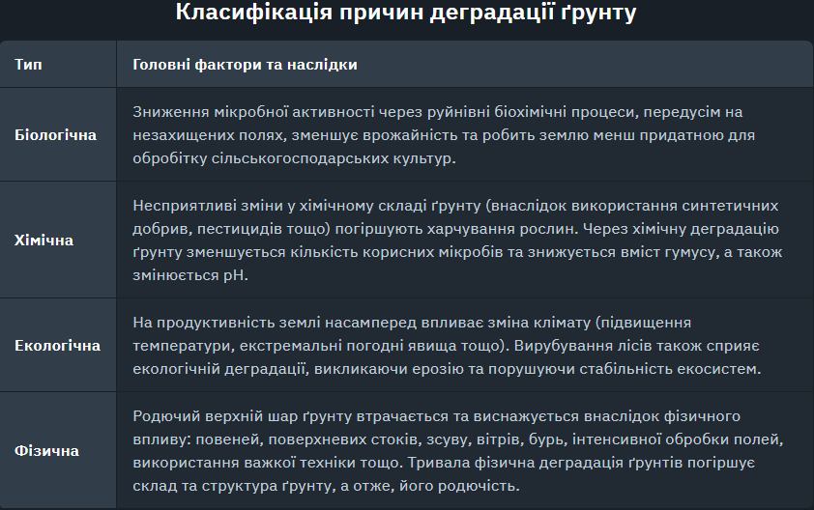

Slide 14
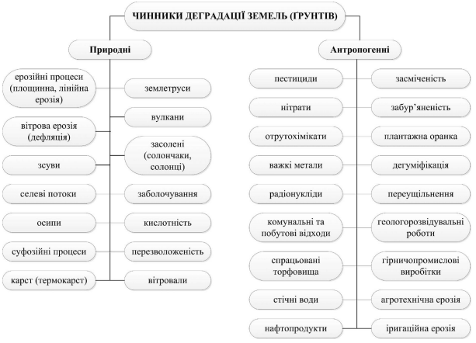

Slide 15
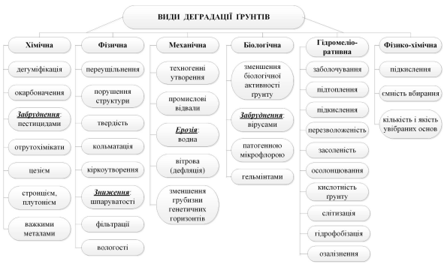

Slide 16
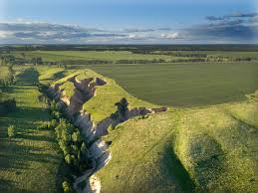
Найбільш поширеним видом фізичної деградації ґрунту є ерозія — сукупність взаємопов’язаних процесів відриву, перенесення і відкладення ґрунту (іноді материнської і підстилаючої породи) поверхневим стоком тимчасових водних потоків і вітром.
Чинники ерозії:
кліматичні,
топографічні,
ґрунтові,
антропогенні.

Slide 17
кліматичні — інтенсивність і тривалість дощу або сніготанення, температура повітря, швидкість, напрямок і час прояву вітру;
топографічні — довжина, крутизна, форма, експозиція і розчленованість схилів, площа водозбору і глибина місцевого базису ерозії, характер рельєфу (горбиста, наявність вітрових коридорів тощо);
властивості ґрунту — водопроникність, протиерозійна стійкість (здатність ґрунту чинити опір змиваючій дії води або здувній дії вітру), що залежить від водостійкості структури, міжагрегатного зчеплення і щільності агрегатів;
біогенні чинники — створення ґрунтовими безхребетними мережі нірок і пор, оструктурення ґрунтів, захисна роль рослинності, що виявляється в зниженні швидкості вітру і впливу на температурний і водний режим ґрунту.

Slide 18
Стійкість ґрунту — здатність тривалий час зберігати склад, структуру, функціонування, просторове положення в умовах відносно незначних змін чинників ґрунтоутворення, а також відновлювати основні якісні характеристики свого вихідного стану.
Потенційна стійкість до деградації визначається складом і властивостями ґрунтів, а також наявністю або відсутністю чинників, що захищають їх від розвитку негативних процесів.
Фактична стійкість залежить від чергування циклів стану ґрунтової системи різної тривалості: чергуванням культур у сівозміні, зміна режиму вологості за сезонами тощо.

Slide 19
Методи боротьби з деградацією ґрунтів
Для зменшення деградації ґрунту необхідно використовувати стійкі методи управління земельними ресурсами.
Консервуючі методи обробітку. Інтенсивне сільське господарство порушує структуру землі та сприяє її деградації. Нульова або мінімальна система обробки, навпаки, збільшує вміст в неї органічних речовин, які допомагають утримувати вологу та мінімізують руйнування.
Сівозміна. Чергування різних типів культур на одному полі допомагає позбутися шкідників та хвороб, підвищити його родючість та знизити ризик дефіциту поживних речовин.
Смугове землеробство. Для боротьби з деградацією ґрунту черегуються смуги покривних та просапних культур, наприклад бобових та зернових .
Точне зрошення. Ефективне зрошення, наприклад крапельне, допомагає запобігти різним негативним процесам, зокрема засоленню та содіфікації землі.
Правильне внесення добрив. Використання супутникових знімків для аналізу стану полей дозволяє визначати необхідну кількість добрив для конкретних ділянок. Це допомагає фермерам отримувати бажаний урожай, не шкодячи довкіллю.

Slide 20
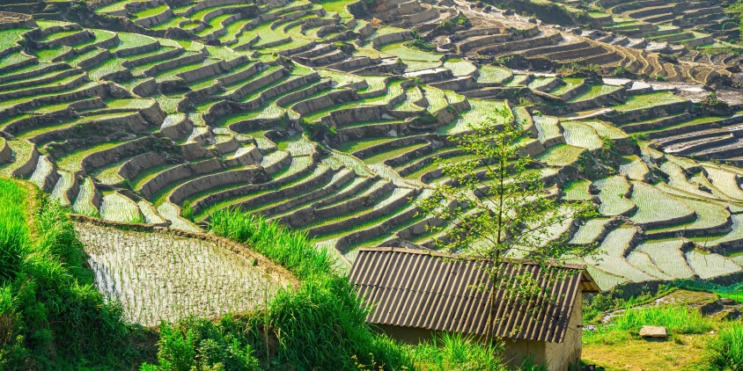
Методи боротьби з деградацією ґрунтів
Органічне землеробство. Внесення органічних добрив допомагає запобігти деградації ґрунтів, а впровадження методів інтегрованого захисту рослин дозволяє не застосовувати хімікати, які забруднюють довкілля.
Посадка покривних культур. Жива мульча захищає землю від руйнування, покращує її структуру, збільшує вміст поживних речовин та запобігає зростанню бур’янів.
Контурне землеробство. Гребневий метод посадки дозволяє збирати воду, запобігаючи деградації земель та повеням.
Терасове рільництво. Така практика використовується для уповільнення ерозії поверхні та посилення ґрунтоутворювальних процесів
.

Slide 21
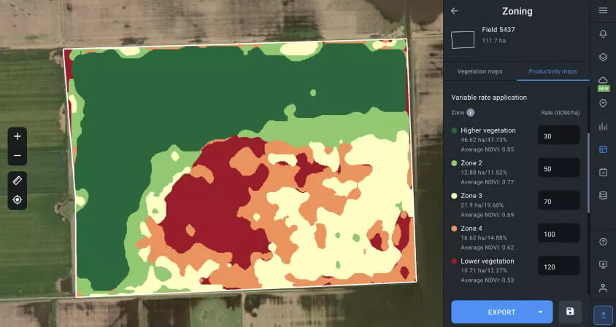
Потенціал деградованих земель значно знижений, вони потребують більшої уваги, наприклад внесення додаткових добрив. Карти продуктивності EOSDA Crop Monitoring дозволяють розділити поля на зони відповідно до їхнього стану та визначати необхідну кількість фосфорних та калійних добрив для кожної з них.
Карта продуктивності EOSDA Crop Monitoring для диференційованого внесення добрив.
https://eos.com/uk/blog/dehradatsiia-gruntiv/

Slide 22
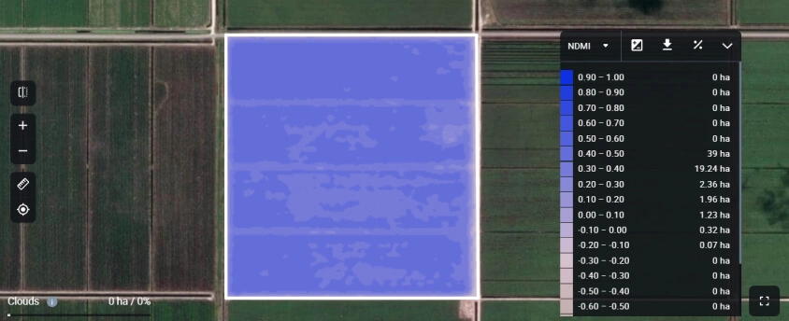
Рішення для моніторингу та контролю деградації ґрунтів можна адаптувати до вимог окремих ферм. Цифрове картографування полів на основі супутникових знімків та математичних моделей дозволяє фермерам аналізувати поточний стан землі та вживати відповідних захисних заходів. Розроблене для аграрного сектору сузір’я супутників EOS SAT допомагає значно покращити картографування полів та моніторинг культур. Так, перший супутник EOS SAT-1 збирає зображення в 11 спектральних каналах.
Зниження значень індексу NDMI сигналізує про водний стрес у рослин.
https://eos.com/uk/blog/dehradatsiia-gruntiv/

Slide 23
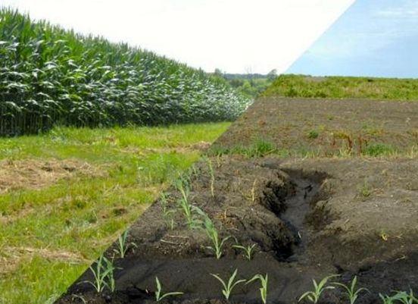
Стратегія боротьби з деградацією ґрунтів залежить від багатьох факторів:
поточного стану полів,
кліматичних умов,
особливостей вирощування конкретних сільськогосподарських культур тощо.

